Slide 1
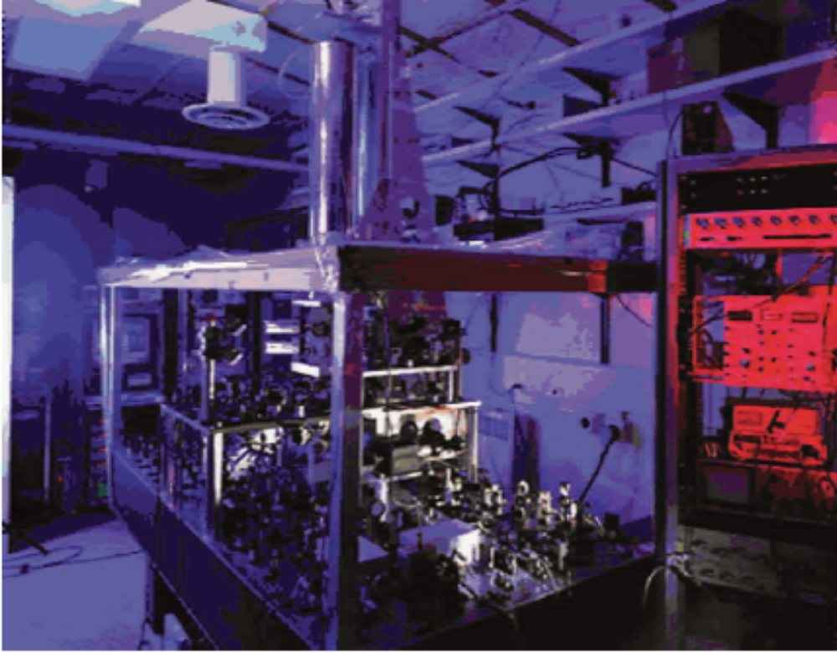
第2章 牛顿运动定律
位于美国华盛顿特区国际标准局的铯原子钟

Slide 2
第2章 牛顿运动定律
2.1 牛顿运动三定律
2.2 力学中常见的几种力
2.3 牛顿运动定律的应用
2.4 牛顿运动定律的适用范围

Slide 3
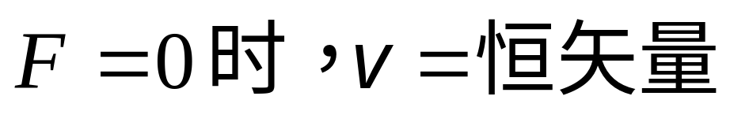
2.1 牛顿运动三定律
一、牛顿第一定律
任何物体都要保持其静止或匀速直线运动状态，直到外力迫使它改变运动状态为止。
数学形式：

Slide 4
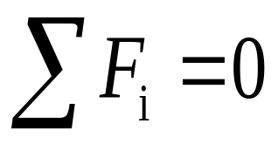
讨论
惯 性 ——
质点不受力时保持静止或匀速直线运动状态的性质。其大小用质量量度。
力 ——
使质点改变运动状态的原因。
惯性系 ——牛顿运动定律适用的参考系。
质点处于静止或匀速直线运动状态时:

Slide 5
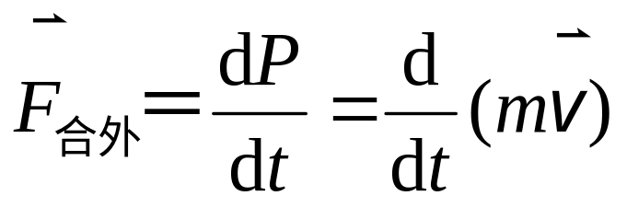
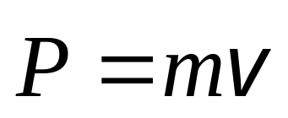
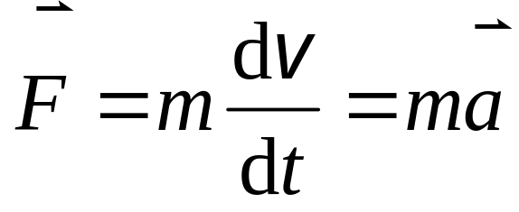
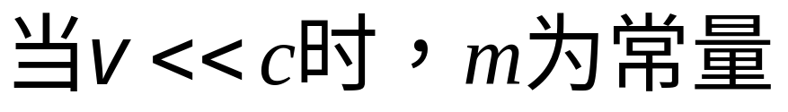
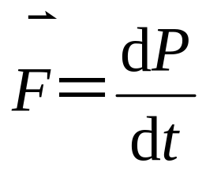
二、牛顿第二定律
动量
某时刻质点动量对时间的变化率等于该时刻作用在质点上所有力的合力。
式子 称为牛顿第二定律的微分形式。

Slide 6
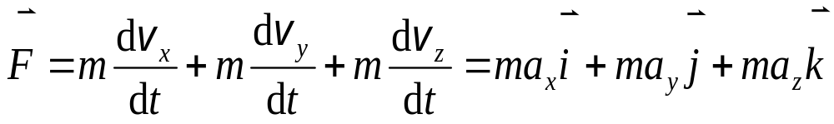
注意
1. 牛顿第二定律只适用于质点。
2. 合外力与加速度之间是瞬时关系。
力的叠加原理: 当几个外力同时作用于物体时, 其合外力所产生的加速度与每个外力所产生的加速度的矢量和是一样的。
在直角坐标系中

Slide 7
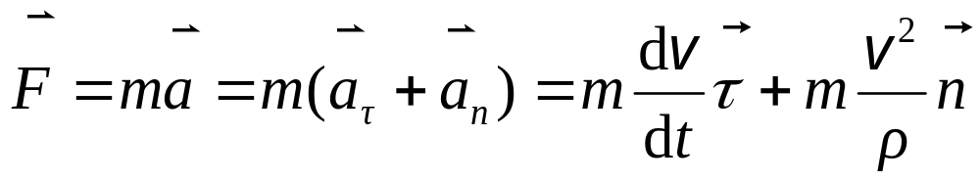
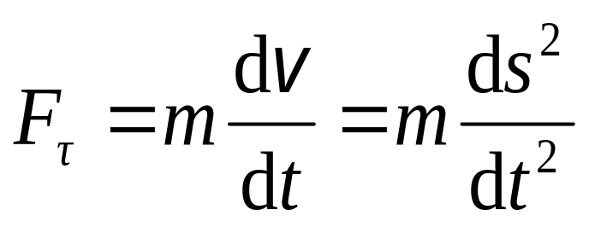
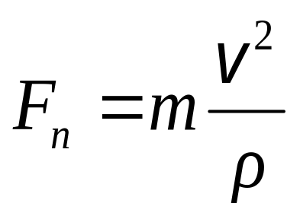




在自然坐标系中
注： 为P点处曲线的曲率半径。
P

Slide 8
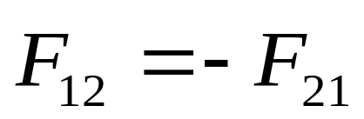
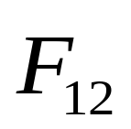
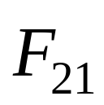
三、牛顿第三定律
两个物体之间的作用力和反作用力沿同一直线, 大小相等, 方向相反, 分别作用在两个物体上。

Slide 9
注意
成对性 —— 物体之间的作用是相互的。
一致性 —— 作用力与反作用力性质一致。
同时性 —— 相互作用之间是相互依存,同生
同灭。

Slide 10


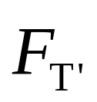




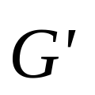
例1 分析物体间的相互作用力。
地球

Slide 11
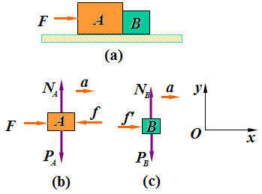
例2 在光滑的水平桌面上放置着 Ａ 和 B 两物体（A和B靠在一起），其质量分别为m_{A}=6kg，
m_{B}=4kg 。今在物体A上作用一水平向右的推力F=10N，试求两物体的加速度及物体A对物体B的作用力。

Slide 12
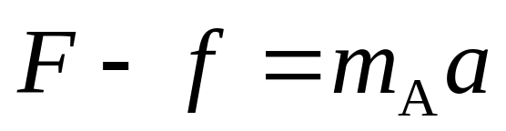
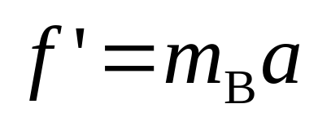
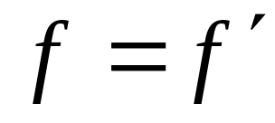
解 分别取物体A和物体B为研究对象。
根据牛顿第二定律
（1）
（2）
根据牛顿第三定律
（3）

Slide 13
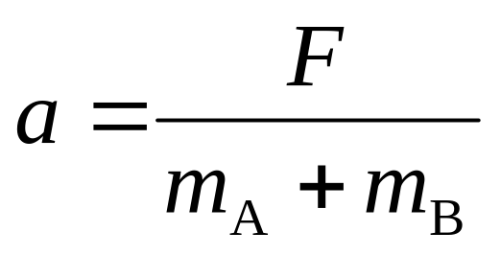
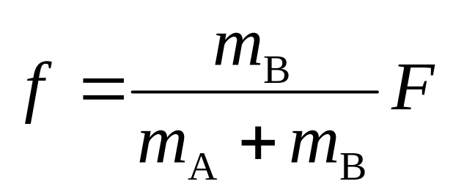
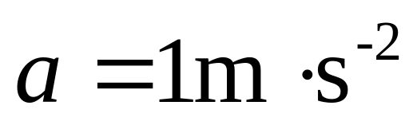
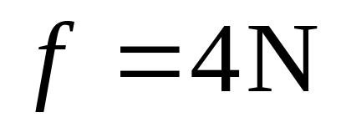
解式（1）、（2）和（3）可得
代入已知数据，得

